Slide 1

Ölçme Değerlendİrmenİn Temel kavramlarI, Ölçme AraçlarI, Soru hazIrlama Sürecİ
Dr. Tuğba ECEVİT
Hacettepe Üniversitesi

Slide 2
Temel Kavramlar
Ölçme değerlendirme eğitimin olmazsa olmaz parçalarıdır.
Ölçme: bireylerin ya da nesnelerin belirli özelliklere sahip olup olmadığını, sahipse sahip olma derecesini belirlemek ve sonuçları sembollerle özellikle sayılarla ifade etmektir.

Slide 3
Temel Kavramlar
Değerlendirme: Ölçme sonuçlarını bir ölçüt ile kıyaslayarak ve ölçülen nitelik hakkında karara varmaktır.
Ölçme, bir betimleme(tanımlama) işlemidir.
Değerlendirme ise, bir yargılama işlemidir. Ölçme sonucunun bir ölçüt ile karşılaştırılmasına dayanır.

Slide 4
Ölçme ve DeğerlendİRME
Ölçme
B öğrencisinin notu 40
Değerlendirme
B öğrencisi KALDI ya da BAŞARISIZ
A öğrencisinin notu 65
A öğrencisi GEÇTİ ya da BAŞARILI
Ölçüt: Dersi geçmek için min 45 puan almak

Slide 5
NEDEN Ölçme DeğerlendİRme Yapıyoruz?
1. Öğrenci başarısının değerlendirilmesi
2. Öğretim hizmetinin etkililiğinin değerlendirilmesi (öğretim hedeflerine ulaşılıp ulaşılmadığına karar verme)

Slide 6
Ölçme Araçlarının ÖZelİklerİ
Güvenirlik
Geçerlik
Kullanışlılık

Slide 7
Ölçme Araçlarının ÖZelİklerİ
Güvenirlik: Bir ölçme aracınını güvenirliği, aracın, ölçmek istediği değişkeni ne derece duyarlılıkta ölçtüğü, ya da ölçme sonuçlarının hatalardan arınıklık derecesidir.
Ölçme sonuçlarının ne kadar tutarlı olduğuna bağlıdır.
Kararlı, tutarlı, duyarlı gibi kavramlar güvenirlikle alakalıdır.

Slide 8
Ölçme Araçlarının ÖZelİklerİ
Geçerlik: Bir ölçme aracının ölçmek istediği niteliği, başka niteliklerle karışmadan ölçebilme derecesidir.
Ölçme aracının amacına hizmet etme derecesi olarakta yorumlanabilir.
Ölçmek istediğimiz özelliği ne kadar doğru ölçtüğüdür.

Slide 9
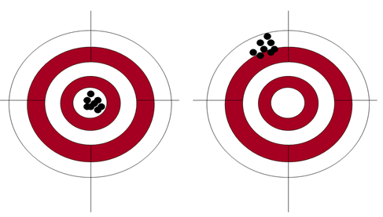
GüvenİrlİK Ve Geçerlİk
Güvenilir ve Geçerli Güvenilir ancak Geçerli Değil
Bir ölçme aracının güvenilir olması geçerliğini garantilemez.

Slide 10
GüvenİRLİĞİ ARTIRAN FAKTÖRLER
Güvenirliği artırmada en etkili yol, soru sayısını artırmaktır.
Soruların açık ve anlaşılır ifade edilmesi,
Soruların uygun punto ile yazılması, okunaklı olması,
Soruların test formu içerisine düzgün yerleştirilmesi,
Baskı hatalarının olmaması,
Soruların orta güçlükte olması,
Sınav süresinin yeterli olması,
Öğrencilerin sınava güdülenmesi,
Sınav ortamının uygun olması,
Puanlamanın objektif olması,

Slide 11
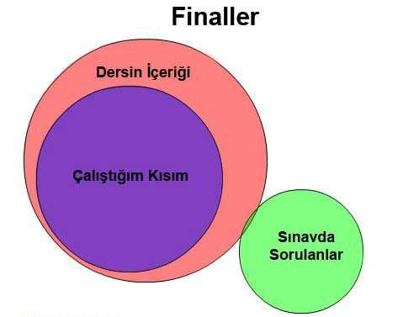
GeçerlİK Türlerİ
Kapsam (içerik) geçerliği
Ölçüte dayalı geçerlik
Yordama gerçeliliği
Uyum (benzer ölçekler) geçerliliği
Yapı geçerliliği

Slide 12
GeçerlİĞİ EtkİLEYEN Faktörler
Ölçme sonuçlarının güvenirlği
Soruların dersin konularını yeterince kapsaması
Soru sayısı,
Soruların niteliği
Ölçme yöntemi
Uygulama koşulları
Süresinin yeterli olması
Sınav stresi ve güdüleme yetersizliği
Puanlayıcı hatası
Sınav ne çok zor veya ne çok kolay olmalı, bilen ile bilmeyeni ayırt edici olmalı

Slide 13
Ölçmede HATA
Ölçme araç ve yöntemleri
Ölçme işlemini yapan kişi
Ölçmenin yapıldığı ortam
Bireyin kişisel özelliklerinden kaynaklanabilir
Sabit hata, sistematik hata ve tasadüfi hata olmak üzere üçe ayrılır.
Sabit hata herkese +5 puan
Sistematik hata devamsızlık ve derse katılım durumuna göre +5 puan
Tesadüfi hata ise kaynağı net olmayan hatalar ( puanların yanlış toplanması, şans başarısı, öğrencinin hasta olması)

Slide 14
Ölçme Araçlarının ÖZelİklerİ
Kullanışlılık: Bir ölçme arasının ekonomik olması, hazırlanmasının ve uygulanmasının kolaylığı, puanlanmasının pratikliği, kolay okunabilir ve cevaplanabilir olması gibi etkenler ölçme aracıınn kullanışlığını gösterir.

Slide 15
Geleneksel ÖLÇME ve Değerlendİrme ARAÇLARI
1. Yazılı Yoklamalar
2. Kısa Cevaplı Testler
3. Doğru-Yanlış Testleri
4. Çoktan Seçmeli Testler
5. Sözlü Sınavlar

Slide 16
1. Yazılı Sınavların
Yazılı olarak verilen birkaç sorunun yine yazılı olarak cevaplandırılması istenilen sınavlara yazılı yoklamalar adı verilmektedir.
Yazılı Sınavların Özellikleri
Soru ve cevaplar yazılıdır.
Cevaplama zamanı uzundur.
Puanlaması güçtür ve uzun zaman alır.
Puanlaması daha çok sübjektiftir.
Üst düzey davranışların ölçülmesi için uygundur.
Şans başarısı yoktur.

Slide 17
1. Yazılı Sınavlar
Yazılı Sınav Sorusu Yazımında Dikkat Edilecek Noktalar
Sorular, açık ve anlaşılır olmalı
Bilgi, kavrama, uygulama düzeyindeki sorularının yanında analiz, sentez ve değerlendirme düzeylerinde de sorulara yer verilmeli
Cevaplar sınırlandırılmalı (Genel sorular yerine özel sorular),
Uzun cevaplı ve az soru yerine kısa cevaplı ve çok soru sorulmalı,
Sorular birbirinden bağımsız cevaplandırılmalı,

Slide 18
1. Yazılı SINAVLAR
Yazılı Sınavların Puanlanması
Genel izlenimle puanlama
Anahtarla puanlama
Puanlama Hatalarını Azaltmada Alınabilecek Bazı Önlemler
Puanlamada bir önceki kağıdın etkisinde kalmamaya dikkat edilmelidir.
Bir kağıdı baştan sona okumak yerine önce bütün kağıtların birinci soruları okunmalı, sonra sırayla diğer sorular okunması, önceki kağıdın etkisinde kalmayı azaltabilir.
Puanlama sırasında cevap kağıtlarındaki öğrenci adlarını yazılı olduğu kısmın kapatılması, daha objektif olmayı sağlar.

Slide 19
2. Kısa cevaplı TEstler
Cevaplayıcının bir rakam, bir kelime ya da en çok bir cümle ile cevaplandırdığı sorulardan oluşan sınavlara kısa cevaplı testler adı verilmektedir.
Kısa Cevaplı Testlerin Özellikleri
Puanlaması daha objektiftir.
Şans başarısı yoktur.
Puanlaması kolaydır.

Slide 20
2. Kısa Cevaplı TEstLER
Kısa Cevaplı Testlerin Yazımında Dikkat Edilecek Noktalar
Anlaşılır ve açık yazılmalı,
Her madde ile önemli bir bilgi yoklanmalı,
Bilinen bir kaynaktan olduğu gibi alınmamalı,
Sorunun ifadesinde ipucu bulunmamalı,
Eksik cümle yapısında olan sorularda bırakılan boşluklar ipucu vermemeli,
Biri diğerinin cevabını içeren sorular bulunmamalı,
Eksik bırakılan yerler aynı uzunlukta olmalı.

Slide 21
3. Doğru-Yanlış Testler
Doğru ya da yanlış olarak verilen önermelerin kapsamındaki fikre göre, doğru ve yanlış olarak sınıflandırılması istenilen sınavlardır.
Doğru-Yanlış Testlerinin Özellikleri
Cevaplar D-Y halindedir,
Soru sayısı çoktur,
Puanlaması objektiftir,
Şans başarısı yüksektir,
Puanlaması kolaydır.

Slide 22
3. Doğru-yanlış Testleri
Doğru-Yanlış Testlerinin Yazılmasında Dikkat Edilecek Noktalar
Her madde ile sadece bir ana fikir yoklanmalı,
Her madde kesinlikle doğru ya da yanlış olmalı,
Madde kısa, açık ve net olmalı,
Olumsuz ifade bulunmamalı,
Kanı ifadeleri bir kaynağa dayandırılmalı,
D-Y önermelerin sayıları yaklaşık olarak eşit olmalı,

Slide 23
4. Çoktan Seçmelİ TEstler
Sorulan bir sorunun cevabını, verilen cevaplar arasından seçme gerektiren maddelerden oluşan testlere çoktan seçmeli testler denilmektedir.
Çoktan Seçmeli Testlerin Özellikleri
Doğru cevap çoğu zaman maddenin içinde verilir.
Puanlaması objektiftir.
Şans başarısı vardır.
Üst düzeydeki davranışların ölçülmesi zordur.
Uygulaması kolaydır.
Puanlama süresi kısadır.
Hazırlama süresi uzundur.
Soru sayısı çoktur.
Cevaplama sadece işaretleme ile yapılmaktadır.

Slide 24
4. Çoktan Seçmelİ TEstler
Çoktan Seçmeli Testlerinin Yazılmasında Dikkat Edilecek Noktalar
Madde kökü açık, anlaşılır ve olabildiğince kısa olmalı,
Madde kökünde, olumsuz ifadenin dikkat çekecek şekilde belirtilmesi gerekir. Bunun için koyu yazım, BÜYÜK HARF ve alt çizmekle olumsuzluk belirgin hale getirilmeli,
Seçenekler ifade, tarz, uzunluk ve kapsam bakımından birbirine benzer olmalı,
Çeldiriciler etkili olmalı
Doğru cevaplar seçeneklere eşit yaklaşık olarak eşit dağıtılmalı
Okunması kolay olmalı, yeterli punto büyüklüğünde, uygun satır aralığında olmalı

Slide 25
5. Sözlü Sınavlar
Sözlü sınavlar, soruların ve cevapların sözlü olarak verildiği sınavlar olarak tanımlanmaktadır.
Sözel iletişim becerilerinin ölçülmesinde kullanılabilen tek ölçme yöntemidir.

Slide 26
5. Sözlü Sınavlar
Sözlü Sınavların Özelikleri
Öğretmen ve öğrenci arasında diğer sınavlara göre daha fazla etkileşim vardır.
Sözlü sınavlar bireyseldir. Her öğrenciye ayrı soru sorulur. Soruların kapsamı ve güçlükleri farklı olacağından puanların karşılaştırılabilirliği, güvenirliği ve geçerliği düşüktür.
Az soru sorulduğundan kapsam geçerliği düşüktür.
Cevapların doğruluk derecesini puanlayıcı belirler. Bu da puanlama güçlüğü ve yanlılığını getirir.

Slide 27
5.Sözlü sınavlar
Sözlü Sınavlarda Dikkat Edilecek Noktalar
Soru sorulduktan sonra öğrenciye cevap vermesi için 5 dk düşünme süresi verilmeli,
Sorulacak sorular önceden hazırlanmalı,
Her öğrenciye benzer güçlükte ve içerikte soru sorulmalı,
Mümkün olduğunca, diğer sınavlarda gözlenmesi zor olan bilgi, beceri ve davranışların ölçülmesinde kullanılmalıdır.

Slide 28
SONUÇ ODAKLI DEĞERLENDİRME
Öğretim sonucunda amaçlanan hedeflere ulaşıldı mı?
Öğrenci kazanımları ne düzeyde gerçekleştirdi?
Öğrenmeyi değerlendirme
Not verme
Bir dersten geçme veya kalma,
Sınıf geçme veya kalma,
Üniversiteye girmeye hak kazanma ya da kazanamama…

Slide 29
DeğİŞEN ÖLÇME VE DEĞERLENDİRME YAKLAŞIMININ ÖZELİKLLERİ
Sonucun yanı sıra sürece odaklanma,
Bilginin hatırlanmasından ziyade uygulanması ve yapılandırılmasına önem verme
Gerçek hayata ilişkin performansa dayalı görevlere önem verme
Tek doğru cevap yerine çok doğru cevap üretmeye önem verme
Sadece öğretimin sonunda değil, öğretimin her aşamasında sürekli ölçme ve değerlendirme etkinlikleri gerçekleştirme
Not vermenin yanı sıra etkili ve zamanında geribildirimde bulunma
Ne kadar öğrendiğini tespit etmenin yanı sıra nasıl öğrendiğini de belirme
Rekabet yerine işbirliğini destekleme

Slide 30
OtantİK Değerlendİrme
Öğrenciler günlük hayatlarında her gün yaşadıkları veya yaşayabiliecekleri ya da bunları temsil eden durumlarla karşı karşıya bırakılarak yapılan değerlendirmedir.
Doğrudan gerçek yaşamla ilişkili bir değerlendirme
Öğrenme için de bir araç
Farklı beceri ve yeteneklerin kullanılması
Yaşam becerileri, üstdüzey düşünme becerileri, mühendislik tasarım becerileri, bilimsel süreç becerileri gibi 21. yüzyıl becerilerinin geliştirilmesi
Öz değerlendirme
işbirliği

Slide 31
Performans değerlendİRMEsİ
Öğrencilerin, bilgi ve becerilerini ortaya koyarak oluşturdukları
Çalışma
Ürün
Etkinliklerin
değerlendirilmesi sürecidir.

Slide 32
TAMAMLAYICI ÖLÇME ve DEĞERLENDİRME ARAÇLARI
Ürün Dosyası
Performans Görevleri
Projeler
Kavram Haritaları
Gözlem Formları
Görüşme Formları
Tartışma

Slide 33
Ürün Dosyası
Bireyin gelişim ve öğrenme sürecini bir bütün olarak gösteren ve bunların değerlendirilmesini sağlayan sistemli ve amaçlı olarak oluşturulmuş gelişim dosyalarıdır.
Öğrenci çalışmalarının bir araya getirildiği herhangi bir çalışma dosyası değildir.
Öğrencileri başarılı/başarısız olarak sınıflandırmak ve öğrencileri birbirleri ile karşılaştırmak amacı ile kullanılmazlar.

Slide 34
Ürün Dosyası
Ürün Dosyası neleri içerir?
Yazılmış ödevler
Araştırmalar, problemler, stratejiler
Diyagramlar, fotoraflar, resimler
Projeler
Kontrol listeleri
Değerlendirme kağıtlar
Deney raporları

Slide 35
Performans Görevİ
Öğrencilerin sahip olduğu bilgi ve becerileri günlük yaşamla ilişkilendirerek ortaya koymasını gerektiren kısa dönemli çalışmalardır.
Eleştirel düşünme, problem çözme, okuduğunu anlama, yaratıcılığını kullanma, araştırma yapma gibi öğrencinin bilişsel, duyuşsal, psiko-motor alandaki becerilerini aynı anda kullanmasını, geliştirmesini ve bir ürünün ortaya konmasını gerektiren çalışmalardır.

Slide 36
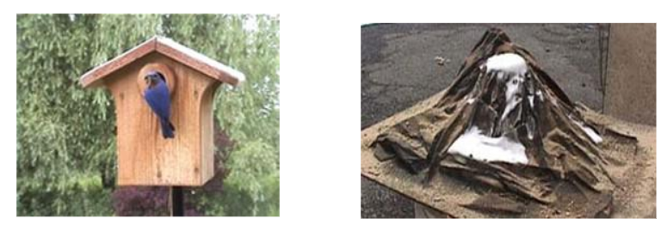
Performans Görevİ
Bir konu ile ilgili, deney tasarlamalayıp yürütme.
Bir konu ile ilgili, gazete makalesi yazma
Bir konu ile ilgili poster yapma
Bir konu ile ilgili oyun düzenleme/ planlama
Bir yanardağ modeli yapma
Bir kuş yuvası yapma

Slide 37
Projeler
Daha uzun süreli ve kapsamlı, daha fazla yaratılıcık ve üst düzey beceri gerektiren performans ödevlerine proje adı verilir.
Bireysel yada grup olarak yapılabilir.
Proje konusu öğrencinin tercihine bırakılabilir.
Yaratıcılık, araştırma, iletişim gibi üst düzey zihinsel becerilerin, bilimsel süreç becerilerinin, teknolojiyi kullanma becerilerinini gelişmesine yardımcı olur.

Slide 38
Projeler
Projelerin Özellikleri
Daha çok araştırmayı içeren, uygulamayı gerektiren davranışların ölçülmesinde başvurulan bir ölçme biçimidir.
Konunun derinlemesine araştırılmasını ve incelenmesini gerektirir.
Projelerin Puanlanması
Proje değerlendirme formu/puanlama cetveli kullanılarak puanlamada nesnellik sağlanabilir.

Slide 40
KAVRAM HARİTALARI
Kavram haritaları bilgiyi organize etmek ve sunmak için yapılmış grafiksel araçlardır.
Hatalı bilgi yapılarını fark etmede ve düzeltmede öğrencilere yardımcı olur.
Kavramları kağıda dökerek, aralarındaki bağlantıları açıklamaya olanak sağlar.
Kavram haritaları bir konunun öğretilmesinde ve değerlendirilmesinde kullanılabilir.

Slide 41
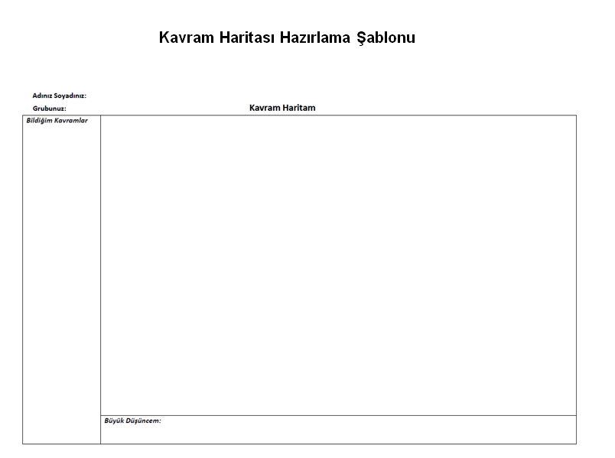

Slide 42
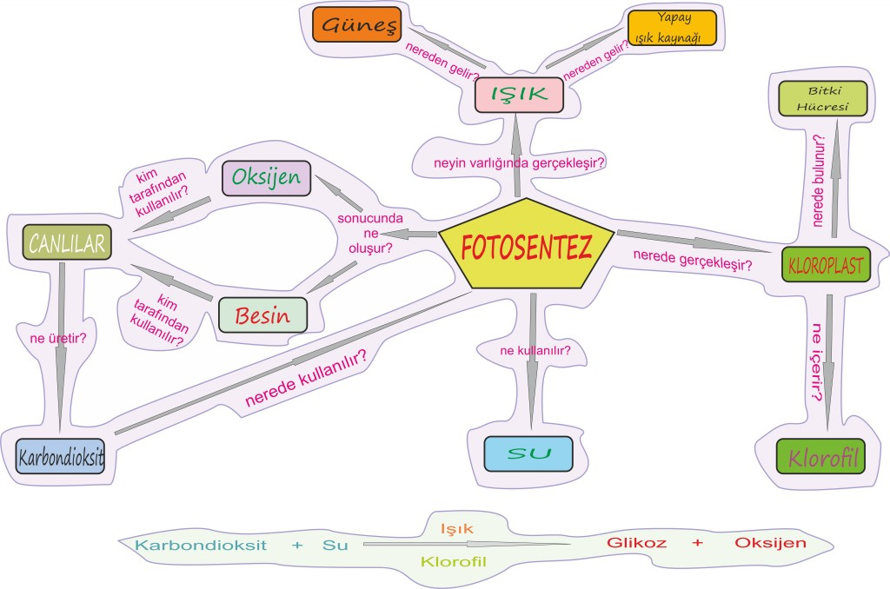

Slide 43
Gözlem FORMLARI
Gözlemler: Öğrenme ürünlerinin doğrudan gözlenebildiği bazı alanlarda kullanılabilir.
Uygulamalı çalışmaların yapıldığı derslerde kullanılabilir.
Öğretmen öğrencilerin; bir alandaki performanslarını, sorulara verdiği cevapları, sınıf içi tartışmalara katılımlarını, grup çalışmalarına katılımlarını değerlendirebilir.
Ölçütler bütün öğrenciler için aynı olmalı
Her öğrenci, değişik durumlarda ve farklı günlerde gözlemlenmeli
Gözlem süresi kaydedilmedir.

Slide 45
GÖrüşme
Öğrencilerle yapılan görüşmeler, öğrencilerin çalışmaları hakkında ve konuları nasıl anladıkları konusunda anlama düzeylerinin daha iyi değerlendirilmesine yardım eder.
Örneğin;
Bu etkinliği tekrar yapsaydın aynı sonuçları bulur muydun?
Bu etkinliği daha kolay yapmanın başka yolu var mı?
Bu konuyla ilgili gerçek yaşamdan örnek verebilir misin?

Slide 46
Tartışma
Eleştirel düşünmenin geliştirilmesi için uygun yöntemlerden biridir.
Öğrencinin, değerlendirme yapması gereken bir konuda sözlü ya da yazılı tartışması istenebilir.
Çoğu zaman tek bir doğru cevabı olmayabilir. Bu nedenle, puanlamada güçlükler yaşanabilir.

Slide 47
TAMAMLAYICI ÖLÇME ve DEĞERLENDİRME ARAÇLARININ PUANLANDIRILMASI
Tamamlayıcı ölçme ve değerlendirme araçlarının puanlandırılmasında dereceli puanlama anahtarı (rubrik) kullanılır.
Bütüncül ve analitik olmak üzere iki biçimi vardır.

Slide 48
TAMAMLAYICI ÖLÇME ve DEĞERLENDİRME ARAÇLARININ PUANLANDIRILMASI
Bütüncül Rubrikler: ürünü bir bütün olarak parçaları dikkate almadan puanlanmasını içerir.
Analitik Rubrikler: ürünün parçalarını ayrı ayrı puanlamasını sonra da bu kısmi puanları toplayarak toplam puanı hesaplamasını gerektirir.

Slide 49
Bütüncül Derecelendİrme Ölçek Örneğİ
Yazılı Bir Rapor İçin Bütüncül Derecelendirme
Rapor tamamlanmış ve ayrıntıları açık ve net şekilde verilmiş | 5 Puan
Rapor tamamlanmış fakat bazı hatalar ve eksiklikler var | 4 Puan
Rapoda işlemler ve gözlemleme doğru fakat sonuçlar yanlış yazılmış | 3 Puan
Raporun her bölümünde yanlışlıklar var | 2 Puan
Raporda işlemler ve gözlemlere ilişkin çok az sayıda tanımlar var. | 1 Puan

Slide 50
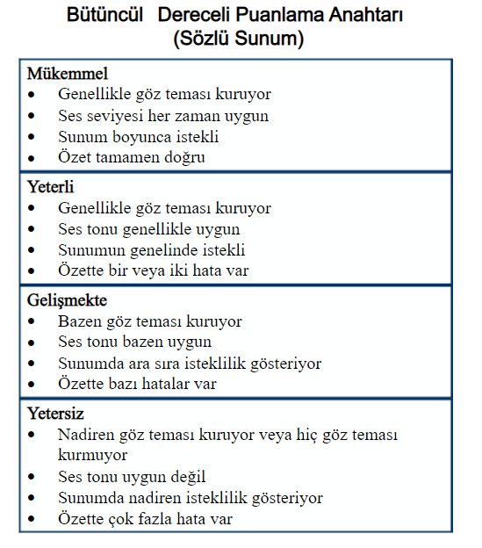

Slide 51
ANALİTİK DEĞERLENDİRME ÖLÇEK ÖRNEĞİ
Açıklama | Puan
Araştırma sorusu bağımlı ve bağımsız değişkeni içeriyor Konu ile ilgili araştırılabilir bir soru Araştırma sorusu açık ve anlaşılır bir şekilde ifade edilmiş | 1 1 1
Bağımlı değişkeni doğru belirlemiş Bağımlı değişkeni yanlış belirlemiş Bağımsız değişkeni doğru belirlemiş Bağımsız değişkeni yanlış belirlemiş 1 tane kontrol değişkeni belirlemiş 2 tane kontrol değişkeni belirlemiş 3 tane kontrol değişkeni belirlemiş | 1 0 1 0 1 2 3
Hipotez yazarken bağımlı ve bağımsız değişken arasındaki ilişkiye dair tahminini belirtmiş Hipotez ifadesi bağımlı değişkeni içermiyor Bağımlı ve bağımsız değişken belirtilmiş fakat değişkenler arasında ilişki açıklanmamış Bağımlı ve bağımsız değişkenler dışındaki değişkenler arasındaki ilişki açıklanmış | 1 0 0 0

Slide 52
Hangİ Ölçme Ve DEĞERLENDİRME ARAÇLARI SEÇİLMELİDİR?
Güvenirliği, geçerliği ve kullanışlığı yüksek olan araçlar kullanılmalıdır.
Öğrencilerin öğrenme süreç, ürün ve performanslarının değerlendirilmesi amacıyla mümkün olduğunca çeşitli araçlar kullanılmalıdır.
Geleneksel ölçme ve değerlendirme araçları öğrenciyi düşünmeye sevk etme konusunda yetersiz kalmaktadır. Bu yüzden öğrencilerin üst düzey düşünme becerileri gelişememektedir.
Ölçmenin kendisi bile öğrencinin o anki başarısını değiştirir.
Öğrenmenin bir parçası olarak ölçme değerlendirme öğrenci öğrenirken ölçüyor. Dönüt amaçlı değerlendirme yapılması gerekiyor.
Geleneksel ölçme ve değerlendirme araçları «hangi öğrenci daha çok biliyor» sorusu ile ilgilenirken, tamamlayıcı ölçme ve değerlendirme araçları «bu öğrenci ne biliyor» sorusuyla ilgilenir.

Slide 53
NE Tür SORULARA YER VERİLMELİ?
Ezbere bilgileri yoklayan soruların yanı sıra gerçek hayatla ilgili bilgi ve becerileri de ölçebilecek sorulara ağırlık verilmelidir.
Tek doğru cevaplı soruların yanı sıra, doğru cevabı birden fazla olan düşündürücü sorulara da yer verilmelidir.

Slide 54
Soru Hazırlama Sürecİ
Amacının ve kapsamının belirlenmesi
Ölçülecek özelliklerin belirlenmesi (Bilgi, beceri, duyuş)
Belirtke tablosu hazırlama(içerik çizelgesi)
Kullanılacak soru türünün ve sayısının belirlenmesi
Soru havuzunun oluşturulması
Soruların gözden geçirilmesi ve seçilmesi
Soruların çoğaltmaya hazırlanması
Uygulanma
Puanlama

Slide 55
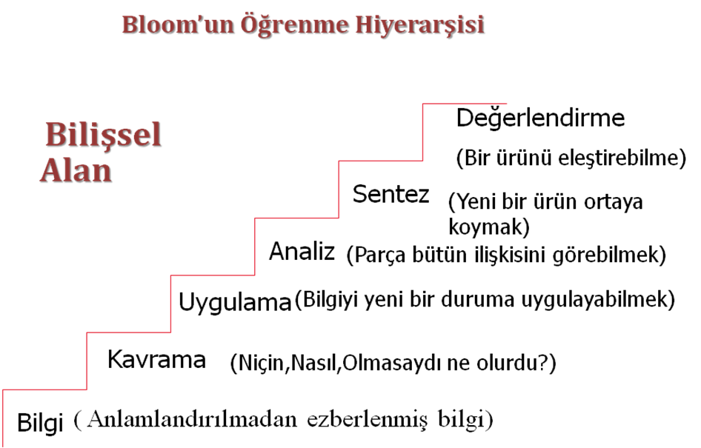

Slide 56
BİLİŞSEL ALAN TAKSONOMİSİne Göre Soru yazma
Bilgi: temel kavramları, ilke ve yöntemleri bilme, hatırlama ve ezbere söyleme.
«…. nedir?», «…. nasıldır?», «…. nerededir?», «….. ne zaman oldu?»
Heterojen çözelti nedir?
Bilgisayarın donanım parçalarını yazınız.
Mühendislik tasarım sürecinin basamaklarını yazınız.
Gösterilen araç-gereçlerin adını ve nasıl kullanıldığını yazınız.

Slide 57
BİLİŞSEL ALAN TAKSONOMİSİne Göre Soru yazma
Kavrama: Bilginin içselleştirilmiş hali, kendi ifadelerini kullanarak açıklama. Bilginin transfer edilmesi söz konusudur. Yeni bir anlatım biçimine çevirme, grafiğini çizme, bir grafiği yazılı veya sözlü olarak açıklama, bir olgunun nedenini, nasıl ve niye olduğunu kendi cümleleri ile açıklama, örnek verme.
Okuduğunuz metne uygun başlık yazınız.
İngilizce bir cümleyi Türkçe’ye çeviriniz.
Verilen bilgilere ait bir grafik çiziniz.
Foto elektirik olay ışığın hangi özelliklerini açıklamada kullanılır?
Bir cismin eğrisel bir yörüngede hareket etmesi için hangi şartları gerçekleştirmesi gerekir?

Slide 58
BİLİŞSEL ALAN TAKSONOMİSİne Göre Soru yazma
Uygulama: kavrama düzeyindeki öğrenmelere dayanarak, bilginin yeni durumlarda kullanılması. Problem çözme, bilgileri günlük hayata geçirme.
Bilimsel yöntemleri kullanarak bir ödev hazırlama
Tuz salatayı neden sulandırır?
Kışın yollara neden tuz atılır?
Kekin kabarmasına ne sebep olur?
Sindirim sistemini oluşturan yapı ve organların şema üzerinde gösteriniz.

Slide 59
BİLİŞSEL ALAN TAKSONOMİSİne Göre Soru yazma
Analiz: bilgilerin bütün içinde ayrıştırılması, parçalara ayırma, parçalar arasındaki ilişkiler bulma, benzerlik ve farklılıkları ortaya koyma.
Çıkarımda bulunma, ayırt etme, analiz etme.
«neden ….. Olduğunu düşünüyorsunuz?»,»….nın …. İle nasıl bir ilişkisi vardır?», «….ile ilgili nasıl bir çıkarımda bulunabilirsiniz?»
Hidroelektrik santrallerinin kullanımlarını avantaj ve dezantajlarını tartışınız.
Çevre kirliliğine yol açan nedenler nelerdir?
Bitki ve hayvan hücrelerinin benzerliklerini ve farklılıklarını açıklayınız.

Slide 60
BİLİŞSEL ALAN TAKSONOMİSİne Göre Soru yazma
Sentez: Özgün, yeni çözüm ve ürün geliştirme
Üretme, tasarlama, planlama, organize etme.
«…yı nasıl geliştirirsiniz?», «…. Olsa ne olurdu?», «…için bir teori oluşturabilir msiniz?»
X konusunda orijinal bir makale yazmanız.
Deniz kirliliğini önlemek için bir takım projeler tasalayıp geliştiriniz.
Basit elektrik devresi elemanları kullanarak kendi saç kurutma makinası tasarlayıp test ediniz.
Hacim ile sıcaklık arasındaki ilişkiyi veren bir hipotez kurunuz ve bu hipotezi test edecek bir deney, düzeneği planlayın.
Özgün bir program yazabilme

Slide 61
BİLİŞSEL ALAN TAKSONOMİSİne Göre Soru yazma
Değerlendirme: belirli ölçütler kullanarak yargıya ulaşma, görüş veya öneri geliştirme
Karşılaştırma yapma, etkilerini değerlendirme.
«… ile ilgili görüşlerini nedir?», «… yı nasıl değerlendirirsiniz?», «… neden daha iyi?»
X güç kaynağını diğer Y güç kaynağı ile karşılaştırıp belli ölçütlere göre değerlendiriniz.

Slide 62
Bİtkİ konusunda farklı BİLİŞSEL süreçlerİ ölÇen soru örneklerİ
1. Bitkinin kısımları nelerdir? (BİLGİ)
2. Burası bitkinin hangi parçası? Bunu nasıl biliriz? (KAVRAMA) (Öğretmen bitkinin gövdesine işaret eder, ya da resmi verilir.)
3. Bitkinin üzerinden ayrılanlar ne? (UYGULAMA)
(öğretmen öğrencilerin daha önce çalışmadığı bir bitki gösterir)
4. Bitki tüm köklerini kaybetseydi, yaşayabilir miydi? (ANALİZ)
5a. Bir gezegende yaşadığınızı farz edin. Bu gezegende büyüyebilecek bir bitki çizin.
5b. Bitkilerin yaşamak için neye ihtiyaçları vardır? Bunu nasıl kanıtlarsın? (SENTEZ)
6a. Arkadaşının tanımladığı gezegende bu bitkinin büyüyebileceğine katılıyor musun?
6b. Deneyimizden yola çıkarak, bitkilerin yaşamak için besin, ışık ve suya gereksinimleri olduğunu kanıtladık mı? (DEĞERLENDİRME)

Slide 63
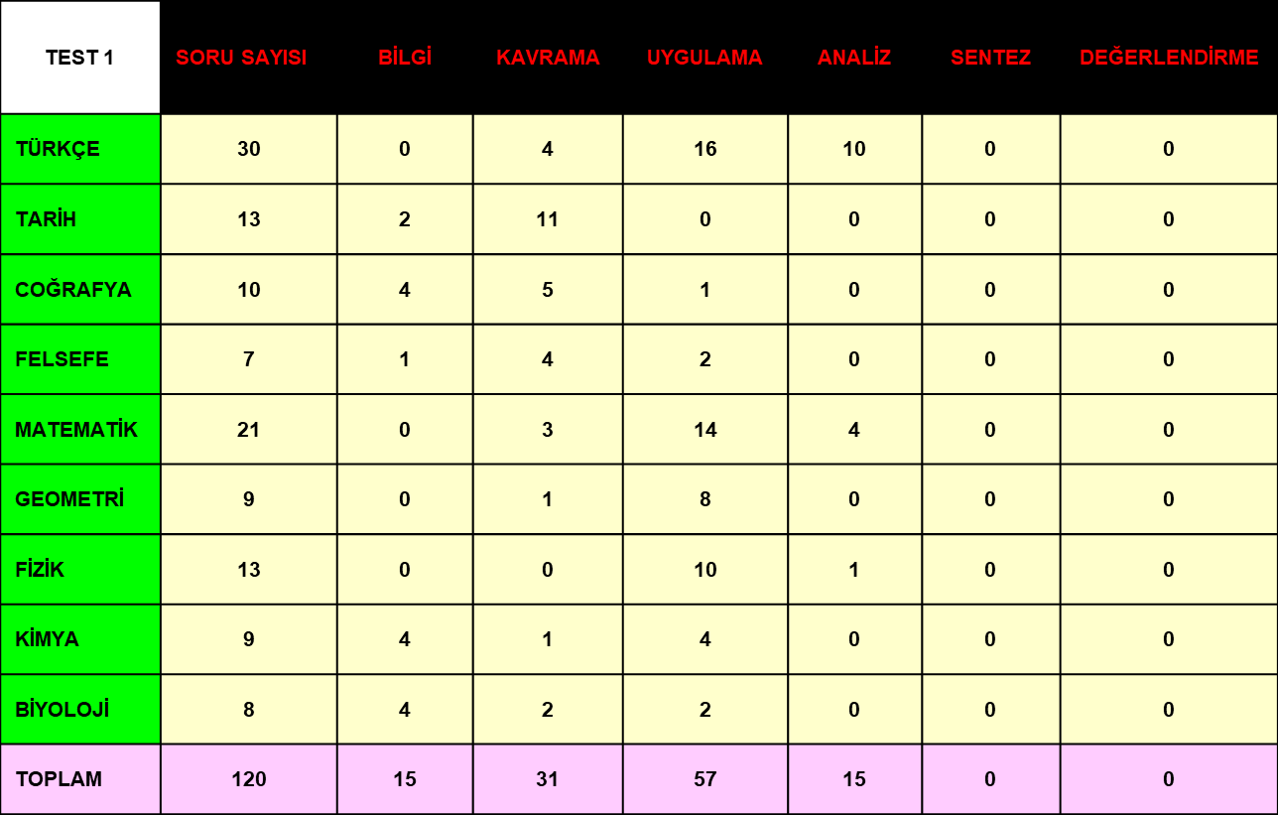
BelİRTKE TABLOSU

Slide 64
PISA (UluslararasI Öğrencİ Başarıları DeğerlerdİRME Programı)
Ülkelerin güncel durumlarını görmek amacıyla yapılan bir tarama çalışmasıdır.
PISA sonuçlarına göre ülkeler eğitim-öğretim programlarını revize ediyor.
2000 yılından uygulanmaya başlanmıştır. 3 yılda bir düzenlenmektedir. 15 yaş grubu öğrenciler katılıyor.
Türkiye 2003 yılında ilk defa katılmıştır.
2003 yılında 29 OECD ülkesi Türkiye 28. sırada
2006 yılında 30 OECD ülkesi TürKiye 29. sırada
2009 yılında 34 OECD ülkesi Türkiye 32. sırada
2012 yılında 76 OECD ülkesi Türkiye 41. sırada
2015 yılında 72 OECD ülkesi Türkiye 50. sırada
*ilk üçte singapur, japonya, estonya yer alıyor.

Slide 65
PISA SINAVLARINDA NE NASIL ÖLÇÜLÜYOR?
PISA sınavlarında ölçülmeye çalışılan nitelik
öğrencilerin okulda ele alınan konuları ne dereceye kadar öğrendikleri değil,
gerçek hayatta karşılaşabilecekleri durumlarda sahip oldukları bilgi ve becerileri kullanabilme yeteneği,
düşüncelerini analiz edebilme, akıl yürütme becerileri,
okulda öğrendikleri kavramları kullanarak etkin bir iletişim becerileridir.
PISA sınavlarında çoktan seçmeli, açık uçlu, kapalı uçlu ve tutum sorularına yer verilmektedir.

Slide 66
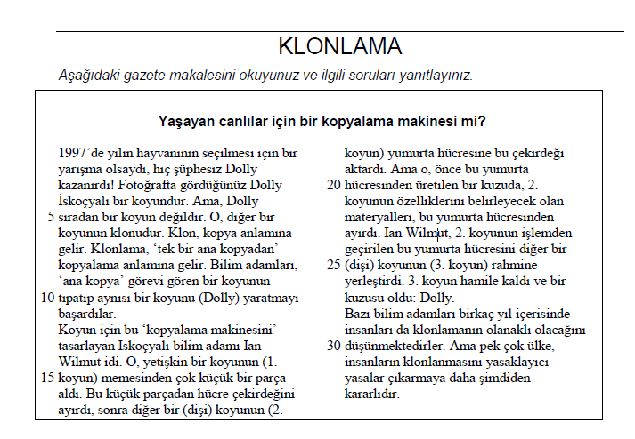
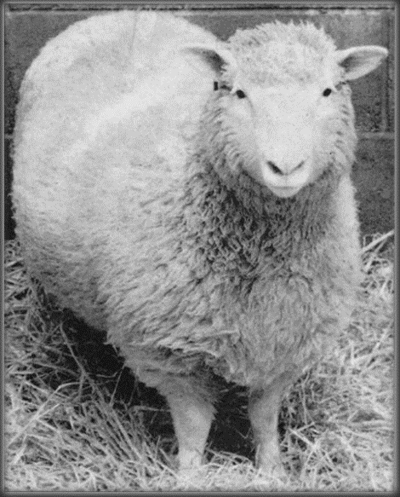

Slide 67
Soru 1: Klonlama
Dolly hangi koyunun tıpatıp aynısıdır?
1. koyun
2. koyun
3. koyun
4. koyun
Soru 2: Klonlama
Kullanılmış olan meme parçası 15. satırda ‘çok küçük bir parça’ olarak tanımlanıyor. Makaleden, ‘çok küçük bir parça’nın ne anlama geldiğini bulabilirsiniz. ‘çok küçük bir parça’ şudur:
Bir hücre
Bir gen
Bir hücre çekirdeği
Bir kromozon

Slide 68
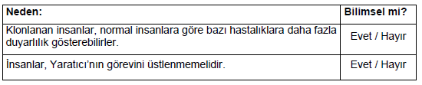
Soru 3: Klonlama
Makalenin son cümlesinde, pek çok ülkenin insalarının klonlanması yasaklayıcı yasalar çıkarmaya daha şimdiden kararlı olduklarını anlatıyor.
Bu karar için, iki olası neden aşağıda belirtilmiştir.
Bu nedenler bilimsel midir?
Her biri için ‘EVET’ ya da ‘HAYIR’ ı daire içine alınız.

Slide 69
SERA ETKİSİ: GERÇEK Mİ YOKSA DÜŞSEL Mİ?
Canlılar yaşamak için enerjiye gereksinim duyarlar. Dünya üzerinde yaşamın devamını sağlayan enerji, çok sıcak olduğu için enerjisini uzaya yayan Güneş’ten gelir. Bu enerjinin çok küçük bir oranı Dünya’ya ulaşır. Dünya’nın atmosferi, gezegenimizin üzerinde koruyucu bir örtü etkisi yaratır, havasız bir ortamda olabilecek sıcaklık değişimlerini engeller. Güneş’ten gelen, ışınlar halinde yayılan enerjinin çoğu Dünya’nın atmosferinden geçer. Dünya bu enerjinin bir bölümünü emer, bir bölümü de Dünya yüzeyinden tekrar yansıtılır. Bu yansıtılan enerjinin bir bölümü atmosfer tarafından emilir. Bunun sonucunda Dünya yüzeyi üstündeki ortalama sıcaklık, atmosferin yokluğu durumunda olabilecek sıcaklıktan daha yüksektir. Dünya’nın atmosferi bir sera ile aynı etkiye sahiptir, bundan dolayı sera etkisi terimi kullanılmaktadır. Yirminci yüzyılda sera etkisinden daha çok bahsedildiği söylenmektedir. Dünya atmosferinin ortalama sıcaklığının arttığı bir gerçektir. Karbon dioksit yayılımındaki artışın, yirminci yüzyıldaki sıcaklık artışının temel kaynağı olduğu gazete ve dergilerde sıklıkla söylenmektedir. Ali adında bir öğrenci, Dünya atmosferinin ortalama sıcaklığı ve Dünya üzerinde karbon dioksit yayılımındaki artış arasındaki olası ilişkiye ilgi duyar.
O, bir kitaplıkta aşağıdaki iki grafiğe rastlar.

Slide 70
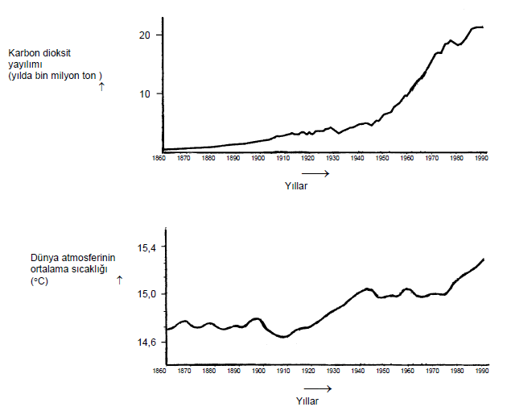

Slide 71
Ali, bu iki grafikten şu sonuca varır: Dünya atmosferinin ortalama sıcaklık artışının, karbon dioksit yayılımındaki artışa bağlı olduğu kesindir.
Soru 1: Grafikte Ali’nin ulaştığı sonucu destekleyen nedir?
…………………………………………………………………………………………………………………………………………………………………………………………………………………………………………………..................................................
Soru 2: Ceren adında başka bir öğrenci, Ali’nin varmış olduğu sonuca katılmamaktadır. O iki grafiği karşılaştırır ve grafiğin bazı bölümlerinin Ali’nin sonucunu desteklemediğini söyler.
Grafiklerin, Ali’nin sonucunu desteklemeyen bölümlerine örnek veriniz. Yanıtınızı açıklayınız.
……………………………………………………………………………………………………………………………………………………………………………………………………………………………….................................................................................

Slide 72
Soru 3: Ali, Dünya atmosferinin ortalama sıcaklığındaki artışın, karbondioksit yayılımındaki artıştan kaynaklandığı konusunda vardığı sonuçlarda ısrar etmektedir. Ama Ceren, onun sonuca varması için henüz erken olduğunu düşünmektedir. Ceren, şöyle söylemektedir: “Bu sonucu kabul etmeden önce, sera etkisine neden olabilecek diğer etkenlerin sabit olduğundan emin olmalısın.”
Ceren’in söylemek istediği etkenlerden birini belirtiniz.
………………………………………………………………………………………………………………………………………………………………………………………………………………………………………………………………………………………………………………………………………………………………………………………………………………………………………………………………

Slide 73
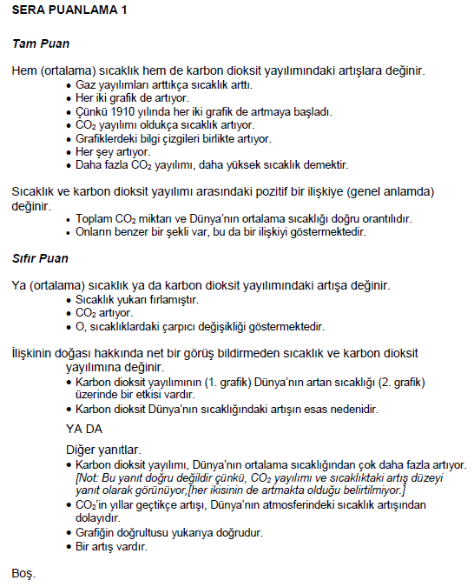

Slide 74
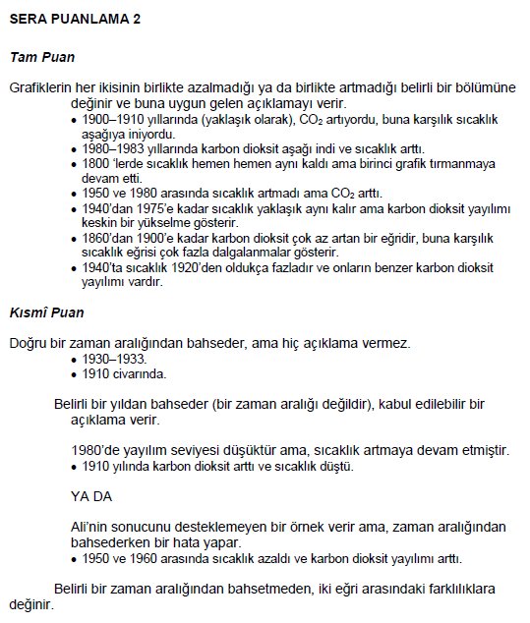

Slide 75
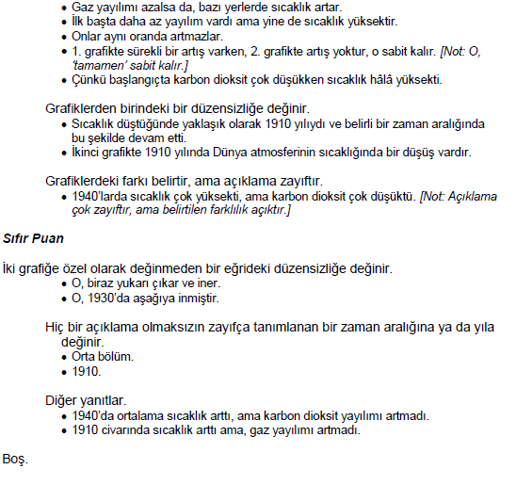

Slide 76
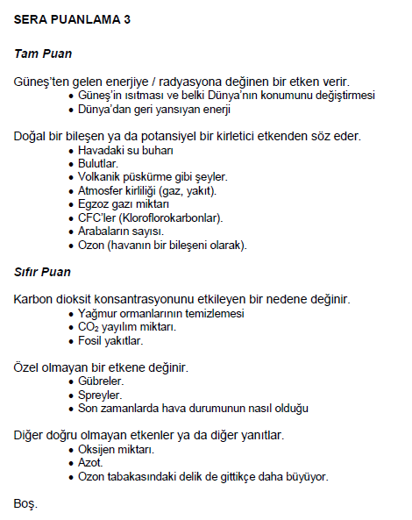

Slide 77
Ölçme ve değerlendirmenin nasıl yapıldığı eğitimin kalitesini, başarısını ve yapısını doğrudan etkilemektedir.

Slide 78
FAYDALI OLMASI DİLEKLERİMLE,
TEŞEKKÜRLER…

